Slide 1
Certificat en communication socionumérique des organisations : une nouvelle fenêtre, un nouvel atout
Présentation de madame Nadège Broustau
Directrice de l’Unité de programmes de 1er cycle en communication publique
Responsable du Certificat en communication socionumérique des organisations

Slide 2
Lancé à l’automne 2014 :
Un champ de compétences incomplet dans la formation universitaire qui existait
Un appel des étudiants
Un besoin des milieux professionnels
Une réalité sociale et économique

Slide 3
Formule courte et souple :
Temps complet (1 an)
Temps partiel (2 ans ou +)
Base théorique et stratégique
Accent pratique continu

Slide 4
Un encadrement pointu :
60 étudiants maximum
Professeurs / Professionnels
Expérimentations

Slide 5
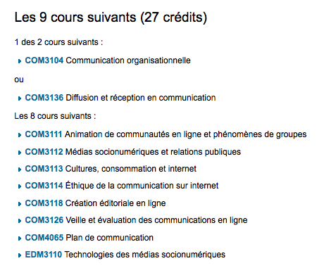

Slide 6
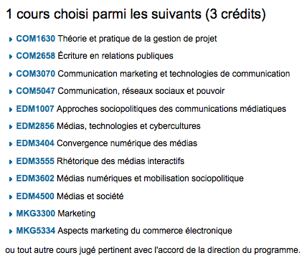

Slide 7
Équivalences
Vous avez fait un DEC technique?
Vous avez été admis sur base d’études universitaires?
Vous avez des cours qui pourraient équivaloir certains cours du certificat?
2 cours CEGEP pour un cours UQAM (note min. 75 %)
1 cours universitaire => équivalence ou substitution

Slide 8
Passerelles
Baccalauréat par cumuls de programme
Baccalauréat en communication marketing
Baccalauréat en relations publiques

Slide 9
Carrière
Secteurs
Salaires
Gestionnaire de communauté
Stratège numérique
Consultant Web/Relations Publiques/Marketing
Chargé de projets Web
Édimestre / Webmestre
Tous!
Privé, public, associatif, communautaire, PME, grandes entreprises…
Fourchette :
20 000 à 80 000 $ +
Estimations :
15 % : 30 à 40 000 $
30 % : 40 à 50 000 $
20 % : 50 à 60 000 $

Slide 10
Démarches administratives
Hélène Sam Ath : socionumorg@uqam.ca
Responsable du programme
Nadège Broustau :
broustau.nadege@uqam.ca
Admissions à la session d’automne
http://www.etudier.uqam.ca/programme?code=4671

